Slide 1
Von Neumanova architektúra
CPU

Slide 2
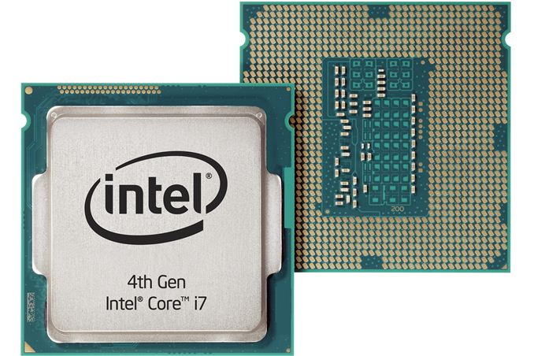
Úvod
Centrálnu procesorovú jednotku (CPU) tvorí elektronický obvod v počítači, ktorý vykonáva príkazy počítačového programu vykonávaním základných aritmetických, logických, riadiacich a vstupno-výstupných (I/O) operácií uvedených v inštrukciách.

Slide 3
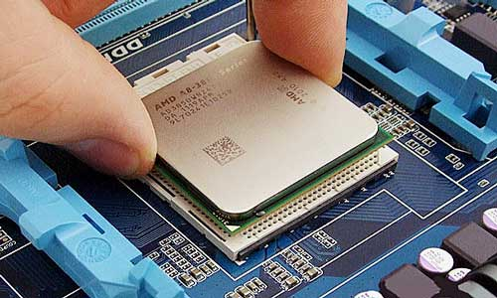
CPU
CPU je jednou z hlavných častí počítača, ktorá vykonáva pokyny počítačového programu
CPU vykonáva aritmetické, logické a vstupno-výstupné operácie
Architektúra CPU môže byť rôzna, ale všetky vykonávajú rovnaké operácie

Slide 4
CPU
Časti CPU
dve hlavné časti:
aritmeticko-logická jednotka
riadiaca jednotka

Slide 5
ALU(Aritmeticko-logická jednotka)
Jednotka, ktorá vykonáva aritmetické a logické operácie, ako sú sčítanie, odčítanie, posun a logické inštrukcie (Booleovské operácie ako sú AND, OR, XOR a NOT)
ALU je navrhnuté tak, aby vykonávala celočíselné operácie. Preto, okrem sčítania a odčítania, ALU často zvládne aj násobenie, pretože výsledok je taktiež celé číslo.

Slide 6
ALU(Aritmeticko-logická jednotka)
FPU (Matematický koprocesor alebo Floating-Point Unit)
ALU zvyčajne nevykonávajú operácie delenia, nakoľko výsledkom môže byť zlomok alebo číslo s desatinnou čiarkou. Namiesto toho operáciu delenia vykonáva FPU, ktorá tiež vykonáva aj ďalšie neceločíselné operácie

Slide 7
Riadiaca jednotka (CU)
Riadiaca jednotka je elektronický obvod vnútri procesora, ktorý kontroluje operácie vykonávané vo vnútri procesora a „riadi prevádzku". Funkcie, ktoré vykonáva riadiaca jednotka, závisia od typu CPU, pretože rôzne stupne architektúry rôznymi procesormi určujú funkcie riadiacej jednotky
Ovláda všetky riadiace signály procesora. Usmerňuje všetky vstupné a výstupné toky, získava kód pre pokyny z mikroprogramov a riadi ostatné jednotky a modely tým, že poskytuje signály riadenia a časovania.

Slide 8
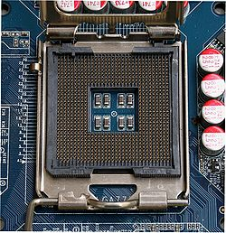
CPU Socket
Soket alebo zásuvka procesora je elektrická časť, ktorá sa pripojí k doske s plošnými spojmi (PCB) a je navrhnutá na umiestnenie procesora (nazývaného aj mikroprocesor).
Je to špeciálny typ zásuvky s integrovaným obvodom, ktorý je navrhnutý pre veľmi vysoké počty pinov.
Sokety CPU na základnej doske sa najčastejšie nachádzajú vo väčšine stolových a serverových počítačov (notebooky zvyčajne používajú CPU na povrchovú montáž), najmä tie, ktoré sú založené na architektúre Intelx86.

